Slide 1
文書に最適化されたキー配列の生成
▼研究の成果
・アルファベットからなるドキュメントに最適化されたキー配列の生成を行う プログラムを作成した。
・生成されたキー配列は、最適化に用いた文書と同類の文書に対して高い性能 を発揮した。
▼研究用に開発したプログラム
https://github.com/yuichiro-kurose/keyboard
情報分野 １１班 ２年８組１１番 黒瀬 諭一朗

Slide 2
各キーの使用頻度（日本語-QWERTY）
各キーの使用頻度（日本語-大西配列）
各キーの使用頻度（英語-QWERTY）
Q W E R T Y U I O P
A S D F G H J K L _
Z X C V B N M _ _ _
Q L U _ _ F W R Y P
E I A O _ K T N S H
_ Z X C V G D M J B
赤：最高
黄：高
緑：やや高
先行研究の大西配列では、押しやすい場所によく使うキーがある。
Q W E R T Y U I O P
A S D F G H J K L _
Z X C V B N M _ _ _

Slide 3
作成したプログラムの概要
大西配列の制作過程
１．片手の連続使用を減らす
▶ 左右交互打鍵で高速化
２．指の移動を減らす
▶ 速く楽にタイピング
３．指の連続使用を減らす
▶ 流れるようにタイピング
１．ドキュメントを読み込む
２．右手と左手の担当キーを決定（グラフ理 論を応用）
３．押しやすい場所に使用頻度の高いキーを 配置（先行研究の○等地を使用）
４．同じ指の連続使用を回避
５．完成したキー配列を出力
大西配列の制作過程に沿って最適なキー配列を生成するプログラムを作る

Slide 4
右手と左手の担当キーを決定（本研究の目玉！！）
キーを右手と左手に分ける方法は、
26C13 = 10400600 ≒ 10⁷（通り）
片手を連続使用した回数が最小となる分け方を見つけるためには、それぞれの分け方における片手の連続回数を数える必要がある。
これを愚直にやると、10⁷N回の処理が必要。（Nはドキュメントの文字数）
これだとN = 10⁶のとき、普通のパソコンでは約1日の時間を要する。
※ホームリーダー10冊で、約10⁶文字
▶ 片手の連続回数を事前に処理することで効率化を図る

Slide 5
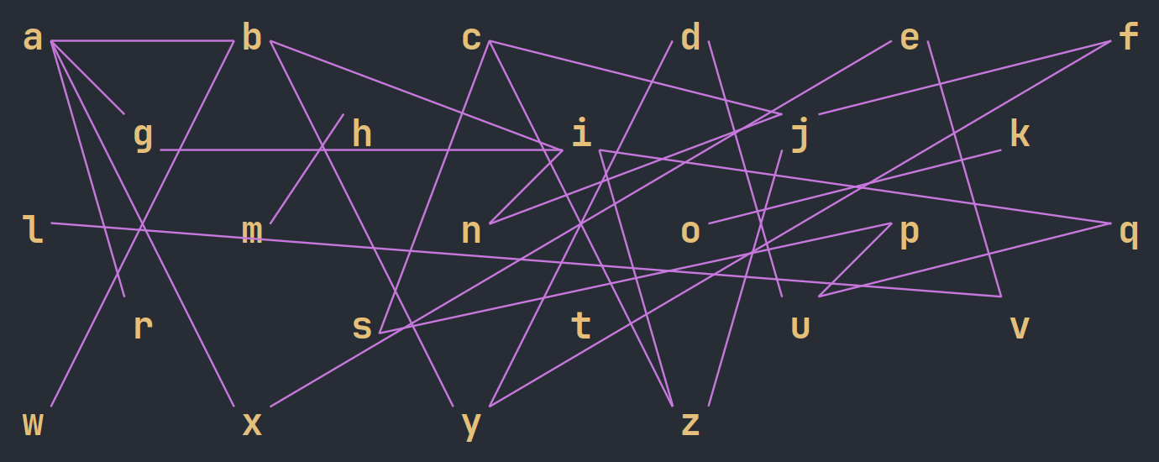
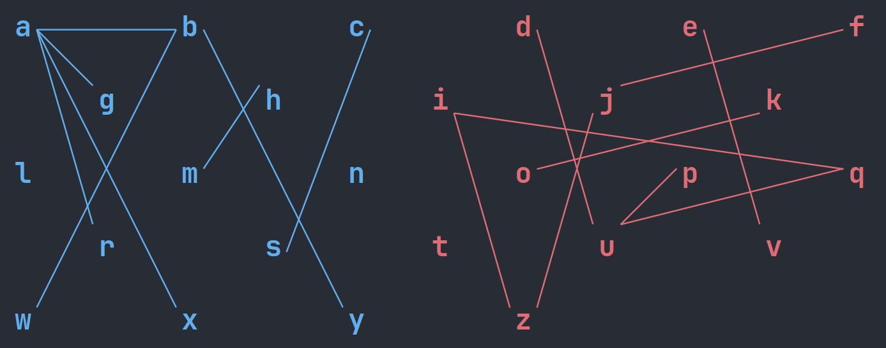
K26のイメージ図
分割後のイメージ図
頂点集合を{a,b,...,z}とする重み付き完全無向グラフK26を考える。ただし、
w(u,v) =「ドキュメント内でuvまたはvuが現れる回数」
とする。例えば、ドキュメントが「Yuichiro Kurose」のとき、
w(a,b) = 0, w(k,o) = 1, w(o,r) = 2
となる。
片手の連続使用回数が最小となる分け方は、各グループ内の辺の重みの合計が最小となるようにK26を分割する方法に対応する。
この手法では、K26の構築にN + 26²回、分割に26C13 ≒ 10⁷回、各分割方法における重みの総和の計算に13C2 = 78回の処理が必要であるから、
（全体の処理の回数）≒ N + 26² + 10⁷ * 78 ≒ N + 10⁹
となる。Nが10⁹以下のとき、普通のパソコンでは約10秒で処理が完了するため、愚直な手法と比較して劇的な高速化を遂げている。
※ 実際は全頂点間が結ばれている
※ 実際は各グループ内の全頂点間が結ばれている

Slide 6
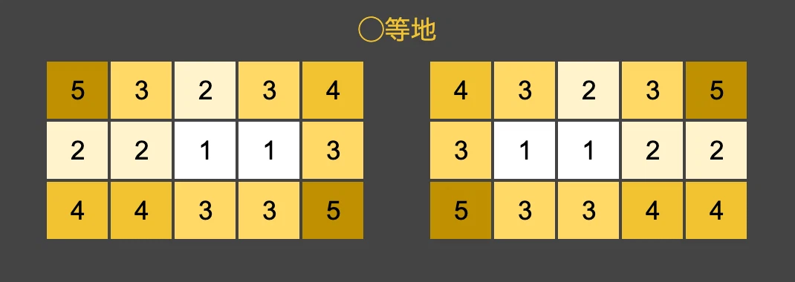
押しやすい場所に使用頻度の高いキーを配置
押しやすさの評価には、大西氏が開発した「○等地」を使用。○等地によって定義されたコストを最小化することで、押しやすい場所に使用頻度の高いキーを配置することを実現。

Slide 7
キー配列の生成と評価の手順
QWERTYと太郎（仮）の比較
各キーの使用頻度（英語-QWERTY）
各キーの使用頻度（日本語-太郎（仮））
１．
A Christmas Carolの序盤（約30000文字）を用いて、キー配列を生成
２．
Dr. Jekyll and Mr. Hydeの序盤（約10000文字）を用いて、QWERTYと比較
同じ手の連続使用率
47.8% ▶ 34.2%
同じ指の連続使用率
10.5% ▶ 6.4%
Q W E R T Y U I O P
A S D F G H J K L _
Z X C V B N M _ _ _
_ U O C Z V G H W _
A I E T Y M S N R D
Q J X K _ _ F L B P
▶

Slide 8
参考文献
結論
・アルファベットからなるドキュメントに最適 化されたキー配列の生成を行うプログラムを 作成した。
・生成されたキー配列は、最適化に用いた文書 と同類の文書に対して高い性能を発揮した。
課題
・実際に人間にとって使いやすいかは不明。
・QWERTYからの乗り換えが困難である可能性 が高い。
展望
・文書をアルファベットに変換するプログラム を用いれば、アルファベットでない文書にも 対応できる可能性が高い。
・記号に対応できれば、プログラミングの効率 化が期待できる。
[1] 大西拓磨「ローマ字入力に最適なキー配列を考える（制作編）」https://note.com/illlilllililill/n/n3b51f4aaf086
[2] Charles Dickens「A Christmas Carol in Prose」https://www.gutenberg.org/cache/epub/46/pg46.txt
[3] Robert Louis Stevenson「The Strange Case of Dr. Jekyll and Mr. Hyde」https://www.gutenberg.org/cache/epub/43/pg43.txt
[4] 秋葉拓哉・岩田陽一・北川宜稔『プログラミングコンテストチャレンジブック』株式会社 マイナビ出版

